Slide 1
모듈3. 파이썬을 활용한 기계학습

Slide 2
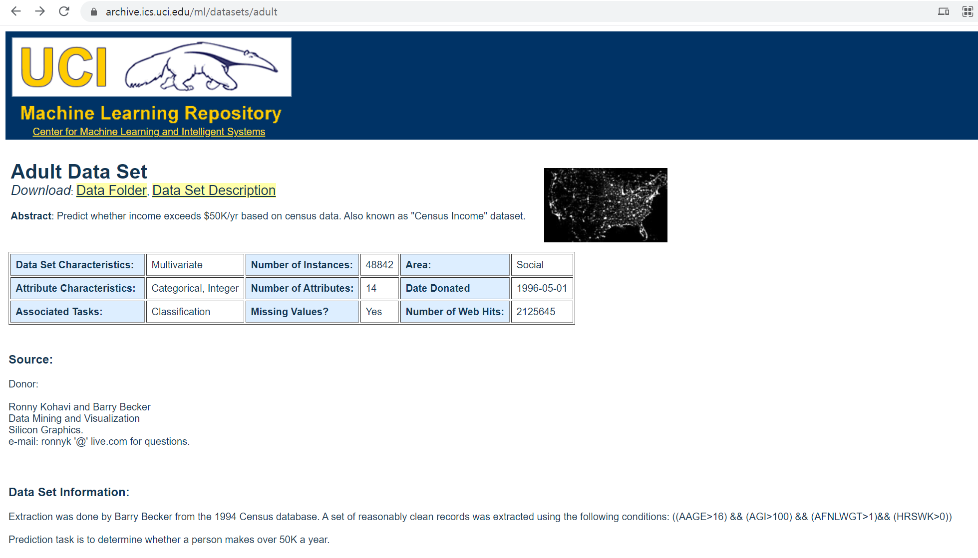
주어진 dataset으로 이진 분류 구현
(소득 $50000 초과 여부 분류)
(Binary Classification
for over or below $50000 income)
Adult data set을 CSV파일로 변환하여 load후 분류
UCI dataset
https://archive.ics.uci.edu/ml/datasets/adult
necessary condition
Pandas, numpy, seaborn library를 호출후 해당 dataset의 전체적인 feature 파악
데이터 정보 확인후 이상치 제거
데이터 전처리를 이용
평가지표 accuracy, precision, recall, f1 score, roc_auc score이용
다음 분류기 최소 3개사용 (모두 사용시 가산점 부과)
-decision tree, random forest, logistic regression, SVM, Adaboost, GBM
제출 기한
2021년 5월 3일 월요일 오전 12시까지
이메일로 제출(taepark@ggu.ac.kr)
메일 제목: 본인이름.zip
제출 자료
구현 설명 문서 (ppt권장하나 다른 format도 허용)
구현 코드(python)

